Slide 1
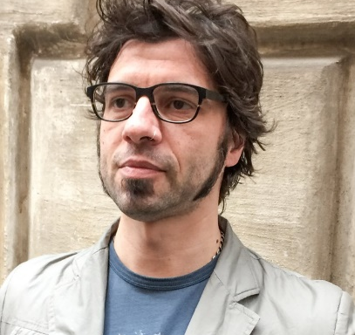
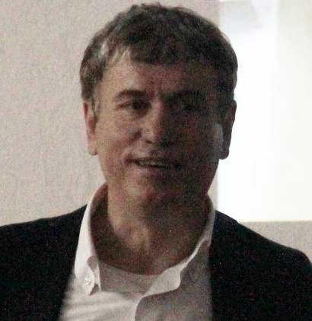
LABORATORIO DI PROGETTAZIONE 4/A PROF. ARCH. ROBERTO A. CHERUBINI con ARCH. ALESSIA GALLO (PhD student ARCHITETTURA TEORIE E PROGETTO DIAP SAPIENZA) ARCH. MARCO GIORDANO (CONSULENTE ESTERNO) ARCH. ANDREA LANNA (CONSULENTE ESTERNO)
VALUTAZIONE 12.05.2020

Slide 2
VALUTAZIONE 12.05.2020 Eccoci alla seconda valutazione dello stato di avanzamento del vostro lavoro progettuale Nella prossima diapositiva troverete richiamata dalla comunicazione/ppt «Organizzazione del laboratorio» la modalità di giudizio con cui si è operato. Si tratta di una indicazione di indirizzo che non pregiudica l’esito finale del vostro esame. Alla prevista valutazione sintetica verde, giallo, rosso, ci è sembrato opportuno aggiungere colori intermedi per meglio consentirvi di capire. Ogni valutazione è stata motivata da una breve nota esplicativa.

Slide 3
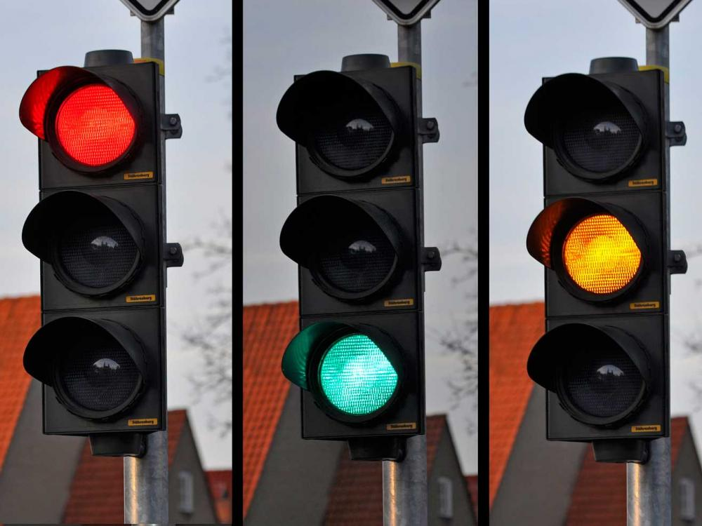
VALUTAZIONE 12.05.2020 Il Laboratorio è uno spazio di lavoro e condivisione messo a vostra disposizione. La frequenza è obbligatoria ma non basta per ottenere l’ammissione all’esame. L’ammissione all’esame finale avviene attraverso il superamento di tre fasi successive di lavoro. Ci auguriamo tutti che solo la prima, quella del 4 Aprile, sia online. Le altre vorremmo fortemente che producano una presentazione pubblica del vostro prodotto. Alla consegna di ogni fase di lavoro seguirà un giudizio degli esiti da parte della docenza, che verrà espresso poi in sintesi come da un semaforo. Luce verde: bene, continua così. Luce gialla: attenzione, è necessario una correzione di rotta. Luce rossa: esito da recuperare Tre luci rosse implicano la mancata certificazione di frequenza al Laboratorio per insufficiente e insoddisfacente produttività Luci gialle, luci verdi e luci rosse nelle diverse combinazioni vanno intese come indicazioni agli studenti sull’andamento del loro lavoro, sugli argomenti forti e sugli argomenti deboli del loro progetto, senza che questi ultimi, una volta soddisfacentemente corretti, debbano per forza di cose incidere sull’esito dell’esame finale

Slide 4
CONCEPT & MASTERPLAN VALUTAZIONE 07.04.2020 La Finestra sul Mare. Buona impostazione di progetto. Buon impianto urbano. Dimensioni in alcune parti esigue per le funzioni da ospitare. Scarsa attenzione al fronte d’acqua della banchina. Giallo/Verde Floating Shingle Appare necessaria una ricerca maggiormente innovativa sulla forma dello spazio servente, proprio in virtù dell’importanza che questo assume nella definizione dell’impianto generale di progetto e in funzione della architettura dello spazio pubblico risultante tra gli edifici, in alcuni casi non completamente risolta. Verde H2O Necessità di una definizione più precisa e valida architettonicamente del rapporto di contiguità tra parti chiuse e aperte, tra le trasparenti e le opache, tra quelle maggiormente affollate di elementi e le più rarefatte. Giallo/Rosso La corsa della piuma Buon impianto e buona distribuzione interna e localizzazione delle funzioni. Buon dimensionamento e dislocazione rispetto all’intorno sia degli spazi interni che degli spazi pubblici esterni. Da ricalibrare e controllare a fondo parte degli spazi di flusso all’interno degli edifici. Verde Libeccio Buon progetto con un eccessivo disegno dello spazio esterno e una trattazione delle strutture ombreggianti che è un capitolo a parte e che può essere semplificato in quanto a disegno tecnologico. Arrivando sul fronte mare gli edifici longitudinali hanno bisogno di una riflessione più attenta sulla qualità del loro fronte corto Verde Mare Solido Necessità di mantenere maggiori gradi di libertà nel disporre le scatole nelle scatole, tuttavia tenendo presente la posizione relativa e l’orientamento dell’edificio. Necessaria una riflessione maggiore sulla forma dello spazio aperto e sulla forma e l’altezza del portico di copertura nonché sulle relazioni con gli edifici sottostanti. Giallo

Slide 5
CONCEPT & MASTERPLAN VALUTAZIONE 07.04.2020 Pescati dal mare Verificare la dimensione dei singoli edifici. Organizzare la dislocazione degli edifici e delle funzioni in modo da rappresentare le diverse qualità puntuali dell’intorno urbano risultante. Verificare che gli spazi pubblici abbiano la possibilità di assumere per dimensione e forma, respiro sufficiente alle esigenze generali. Giallo AWEN Buon impianto e buona distribuzione interna. Va valorizzato il fronte d’acqua ampliandone la dimensione e aumentando la qualità architettonica del fronte stretto degli edifici. Una stereometrizzazione dei perimetri degli edifici gioverebbe alla qualità delle soluzioni esterne ed interne. Verde /Giallo Gutta cavat Il concept era chiaro: una corrosione longitudinale tra la città e la banchina che genera spazi pubblici stretti affiancati da edifici lineari. La trasposizione del concept in masterplan e successivamente in progetto indebolisce invece il prodotto per l’inserimento di altre direzioni, slittamenti e disassamenti che non hanno però la forza per proporre nuove motivazioni generali né sono tali da arricchire la composizione planimetrica di dettaglio. Giallo Cavone Progetto ben impostato ma che manca di un approfondimento adeguato allo stato di avanzamento del lavoro atteso per la consegna. Rosso La terrazza sul mare Necessità di relazionare meglio i due livelli di progetto e definire con maggiore chiarezza la natura e la qualità dello spazio aperto. Migliorare la distribuzione interna degli edifici in base alla loro posizione rispetto al carattere dello spazio urbano dell’intorno. Giallo Nodus Sensi L’annodamento si dimostra definitivamente poco operativo sul piano della relazione tra il progetto e il sito per cui è destinato. Per la qualità di alcune scelte legate agli orientamenti, alla proporzione degli spazi e alla forma degli edifici, il progetto senza annodamento esprime tuttavia delle opportunità progettuali da precisare nel tempo a disposizione rimasto fino alla conclusione del lavoro. E’ senza l’annodamento che il progetto può trovare un suo esito soddisfacente. Giallo/Rosso

Slide 6
The sponge Buon impianto e buona distribuzione interna con soluzioni soddisfacenti sia dal punto di vista spazio servente- spazio servito che spazi di flusso-spazi di attività. Verde Urban cliff Bell’impianto. Buona distribuzione interna. Da approfondire il quinto prospetto con scelte progettuali meno frammentarie e sezioni maggiormente studiate Verde The wave connection I rapporti tra il principale elemento di flusso (la passerella), peraltro sovradimensionato e gli spazi di attività all’interno degli edifici non sono sufficientemente valorizzati. Gli spazi di attività dovrebbero assumere una maggiore articolazione in pianta e in sezione e dovrebbero raggiungere una qualità legata alla gerarchia d’uso. Giallo/Rosso La canzone del sole Problematico il sistema degli spazi pubblici sia per la sua caratterizzazione dimensionale che per quella di forma, sia per l’influsso esercitato dagli edifici circostanti con i loro contenuti architettonici. Necessario un riesame del frazionamento dei corpi di fabbrica in funzione dell’intorno urbano e portuale in cui si inseriscono. Giallo La forma del vento Rendere più congruente l’orientamento della piastra rispetto all’intorno urbano circostante riducendo la metafora del concept in modo da qualificare meglio la qualità dello spazio pubblico coperto anche procedendo ad un eventuale ridimensionamento di alcuni degli edifici. Giallo Arsenale Struttura distributiva, dimensionale, formale, funzionale, inadeguata alla natura delle attività contemporanee proposte dal tema di progetto. Necessaria una revisione seria delle scelte architettoniche generali in relazione alle esigenze urbane di ampio raggio e legate all’intorno immediato del progetto. Necessario anche uno svincolamento dell’impianto da una regolarità troppo vincolante per il tipo di progetto da mettere a fuoco. Rosso

Slide 7
Marea Bel progetto per impianto generale e organizzazione interna. La dominanza formale dei telai come principio di progetto può risultare eccessivamente vincolante per il prosieguo e deve comunque cercare una definizione formale più raffinata. Verde Posidonia Progetto ben impostato ma che manca di un approfondimento adeguato allo stato di avanzamento del lavoro atteso per la consegna. Rosso Savages Bel progetto per impianto generale. Organizzazione interna da precisare e da rendere più significativa rispetto alla funzione e alla caratterizzazione architettonica definita dal programma del sistema generale. Giallo/Verde Zacke Buon progetto ben articolato e proporzionato con edifici ben risolti sul piano distributivo e funzionale, anche nella relazione con lo spazio aperto e con il fronte mare. Dubbi solo sulla forma della struttura ombreggiante sull’acqua che potrebbe assumere maggiore relazione con le scelte architettoniche degli edifici. Verde Impronta del mare Il prodotto si dimostra incapace di esprimere una relazione tra il progetto e il sito in cui si colloca. Sia dal punto di vista urbano, che architettonico, che funzionale. Il concept riferito all’artista figurativo Palazzolo deve essere trasferito sul piano del progetto architettonico appoggiando quest’ultimo alle linee dall’artista figurativo rettificate, perché l’architettura e fatta di linee rette e di edifici impostati sulla linea retta, adeguati alla funzione che debbono svolgere. L’architettura è principalmente fatta di ambienti, serventi e serviti, e di spazi di flusso e di spazi attività stereometrici. Rosso Lisca di pesce Scarso controllo della qualità delle distribuzioni e delle forme spaziali interne in un impianto generale tuttavia soddisfacente Giallo/Rosso Antium Progetto mancante di una modalità architettonica capace di definire con metodo la consistenza dell’organizzazione interna degli edifici ed esterna dello spazio pubblico. Soluzioni distributivamente poco approfondite e prive di capacità di costruire sistemi articolati di spazi. Rosso

